Slide 1
Tema 2
Morfología de los robots
Robots Manipuladores
Robots móviles
Robots con patas
Robots con ruedas

Slide 2
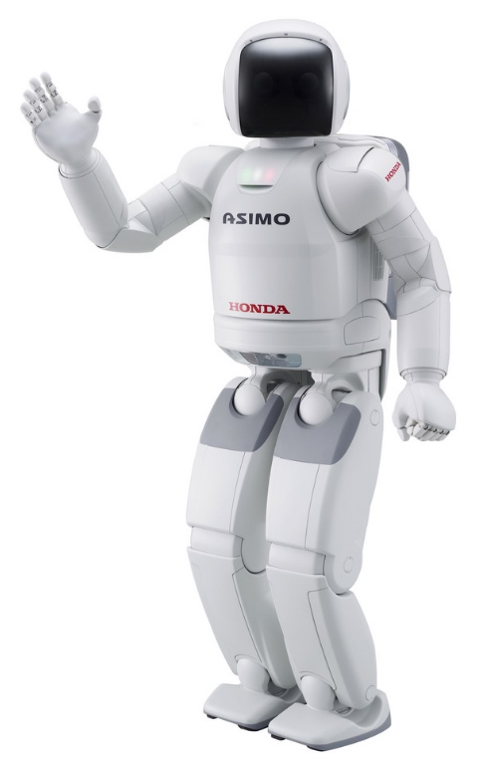
¿Qué es morfológia?
Definición clásica
  Disciplina que estudia la generación y las propiedades de la forma
Se aplica en prácticamente todas las ramas del diseño
En robótica define como esta construido físicamente un robot

Slide 3
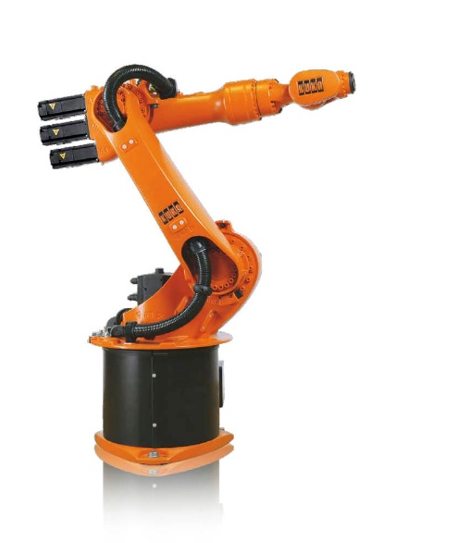
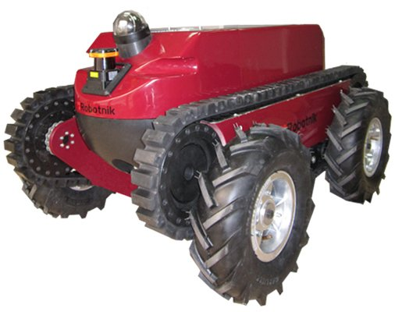
Morfología robótica
Se definen dos grandes clases:
  Robots manipuladores
  Robots móviles
El robot manipulador permanece anclado en una posición
El robot móvil se pueden mover por el entorno

Slide 4
Robots Manipuladores

Slide 5
Robots Manipuladores
Los robots más extendidos en la industria
Están anclados en un punto
Su estructura mecánica consiste en:
  Eslabones
    Elementos que sirven como estructura al robot.
  Articulaciones
    Elementos que unen los eslabones y les dan movilidad
Eslabón 1
Articulación
Eslabón 2

Slide 6
Robots Manipuladores
Los manipuladores se constituyen de:
  Brazo: proporciona movilidad. Permite aproximarse al objeto.
  Muñeca: proporciona destreza. Permite posicionarse de forma precisa sobre el objeto
  Elemento terminal: permite realizar la actividad del robot. (soldadores, equipos de pintura)
Elemento
terminal
Muñeca
Brazo
Eslabones
Articulaciones

Slide 7
Robots Manipuladores
Las articulaciones proporcionan la movilidad
Pueden ser de 2 tipos:
  Prismáticas (o de traslación): los eslabones pueden moverse en direcciones perpendiculares entre sí
  Rotacional (o de revolución): los eslabones pueden rotar entre si.
1 Rotación
1 Traslación
1 Traslación

Slide 8
Grado de libertad (GDL)
Cada componente de movimiento que permite una articulación se llama grado de libertad (GDL)
Estructura de 1 GDL
Estructura de 2 GDL
1 GDL (Rotación)
1 GDL (Traslación)
1 GDL (Traslación)

Slide 9
Tipos de manipuladores
Existen distintas configuraciones de manipuladores
Configuraciones habituales:
  Cartesianos
  Cilíndricos
  Esféricos
  ESCARA
  Antropomórficos

Slide 10
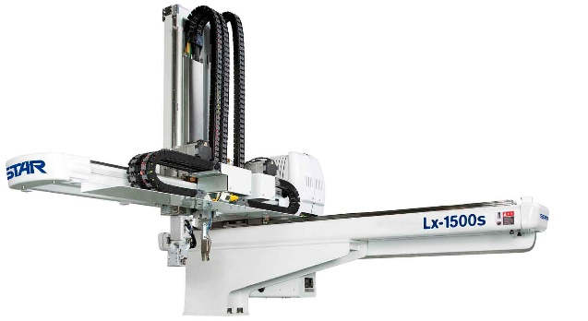
Manipulador Cartesiano
Geometría compuesta por tres articulaciones prismáticas. 3 GDL.
Los ejes de las articulaciones usualmente son ortogonales entre si.
El GDL de cada articulación se corresponde con una variable espacial X,Y,Z.
Ofrecen una gran rigidez mecánica.
El espacio de trabajo viene definido por un paralelepípedo rectangular.
Tiene una gran precisión.
Destreza muy limitada, si se desea manipular un objeto hay que aproximarse desde un lado.
Espacio de
trabajo

Slide 11
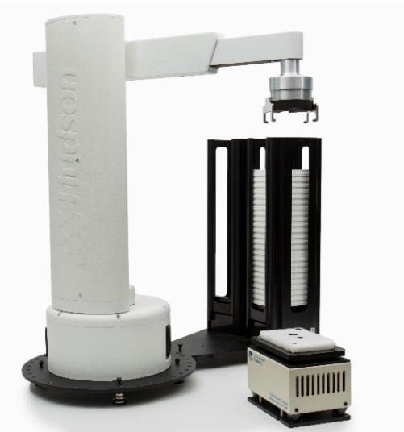
Manipuladores Cilíndricos
Geometría compuesta por tres articulaciones, 2 prismáticas y 1 rotacional.
Generalmente se operará en coordenadas cilíndricas, de forma que cada GDL corresponde con una variable del espacio en coordenadas cilíndricas.
Tiene una buena rigidez
La precisión disminuye con el incremento del avance horizontal.
La articulación prismática permite que la muñeca alcance cavidades horizontales.
El espacio de trabajo es parte de un cilindro. No es completo debido a las limitaciones mecánicas en el recorrido de la primera articulación.
Espacio de
trabajo

Slide 12
Manipuladores Esféricos
Geometría compuesta por tres articulaciones, 1 prismática y 2 rotacionales.
Cada GDL se corresponde con una variable del espacio cartesiano si trabajamos en coordenadas esféricas.
La rigidez mecánica es menor y la complejidad mecánica es mayor que la de las configuraciones anteriores.
La precisión del posicionamiento de la muñeca disminuye con el avance del recorrido radial.
El espacio de trabajo es parte de una esfera.
Espacio de
trabajo

Slide 13
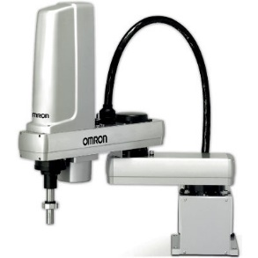
Manipuladores ESCARA
Geometría compuesta por tres articulaciones, 2 rotacionales y 1 prismática. A diferencia del esférico los ejes de movimiento son paralelos.
Tiene gran rigidez para cargas verticales y flexibilidad para las cargas horizontales.
El posicionamiento preciso de la muñeca disminuye con el aumento de la distancia entre esta y la primera articulación.
El espacio de trabajo habitual puede verse en la figura.
Permite el manejo de objetos pequeños.
Sus articulaciones se acciones por motores eléctricos.
Espacio de
trabajo

Slide 14
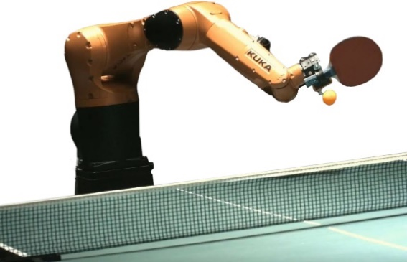
Manipuladores Antropomórficos
Geometría compuesta por tres articulaciones de revolución. Revolución del primer eje ortogonal a los ejes de las otras que son paralelas entre si.
Similitud con el brazo humano. Se suele llamar a la segunda articulación hombro y a la tercera codo.
La configuración más versátil de todas
La correspondencia entre los GDL y el espacio cartesiano no existe, lo que provoca que sea más difícil de controlar.
La precisión para colocar la muñeca en el espacio de trabajo varía.
Su espacio de trabajo es casi una esfera.
Espacio de
trabajo

Slide 15
Muñeca
La muñeca permite orientar el elemento terminal tras aproximarnos con e brazo.
Normalmente tienen 3 GDL, 3 articulaciones de rotación cada una respecto a un eje.
Elevación
Desviación
Giro

Slide 16
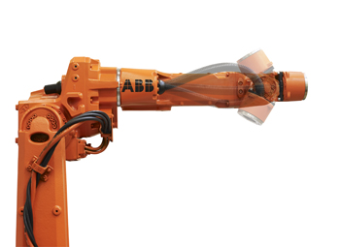
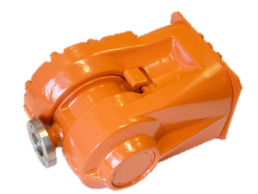
Muñeca
Cuando se diseña una muñeca, se deben buscar una serie de características:
  Realizar un sistema con modelado matemático sencillo
  Tamaño reducido
  Elemento terminal próximo a los ejes para aumentar la precisión.

Slide 17
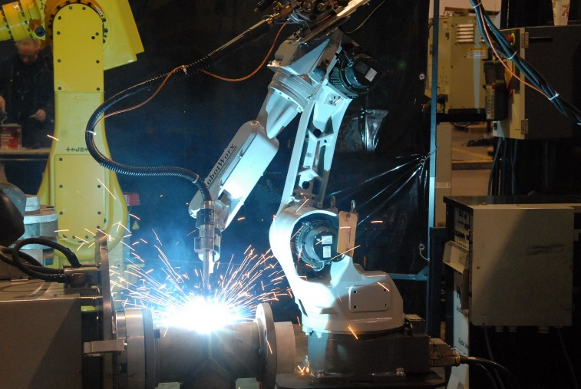
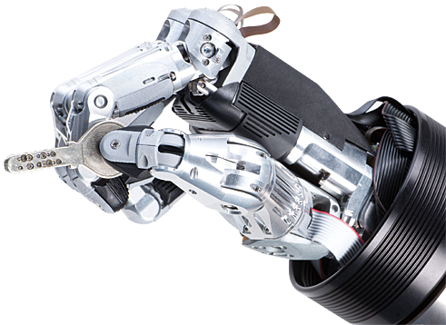
Elemento terminal
Permiten realizar la tarea deseada al manipulador una vez se ha posicionado el brazo y orientado la muñeca.
Gran variedad en función de la tarea a realizar
Los más extendidos son dispositivos de:
  Soldadura
  Pintura,
  Ensamblado
  Corte
  Agarre de objetos.

Slide 18
Robots Moviles

Slide 19
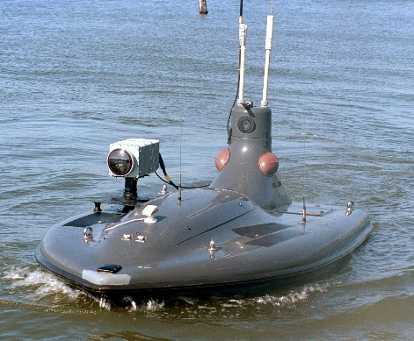
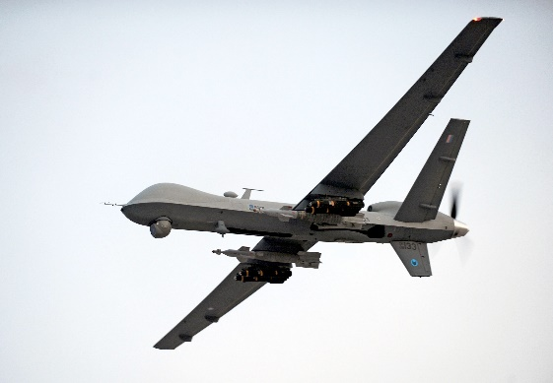
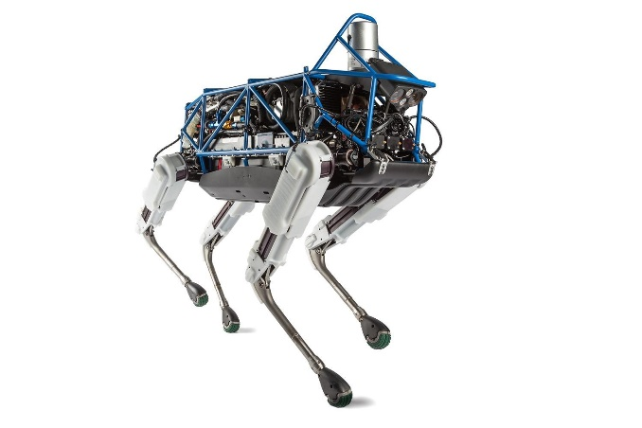
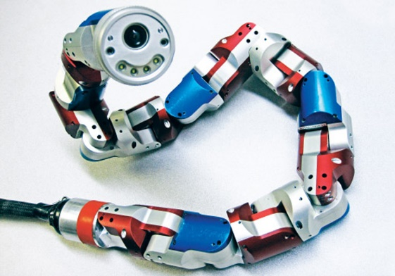
Robots Móviles
La morfología del robot móvil estudia el sistema de locomoción y su estructura.
Pueden encontrase robots que:
  Caminan
  Saltan
  Corren
  Deslizan
  Nadan
  Vuelan
  Ruedan

Slide 20
Robots Móviles
Gran parte de los sistemas de locomoción están vasados en la naturaleza
La excepción son los sistemas con ruedas
Los sistemas biológicos se mueven de forma muy efectiva sobre entornos complejos
La eficiencia de la locomoción con ruedas depende de las propiedades del entorno (planitud y dureza del terreno)

Slide 21
Robots Móviles
Claves de la locomoción:
  Estabilidad:
    Cantidad y geometría de los puntos de contacto
    Centro de gravedad
    Estabilidad estática y dinámica
    Inclinación del terreno
  Características el contacto:
    Punto de contacto y camino que sigue sobre la superficie
    Ángulo de contacto
    Fricción
  Tipo de entorno
    Estructura
    Medio (Agua, aire, tipo de suelo)

Slide 22
Robots con patas
ROBOTS MÓVILES

Slide 23
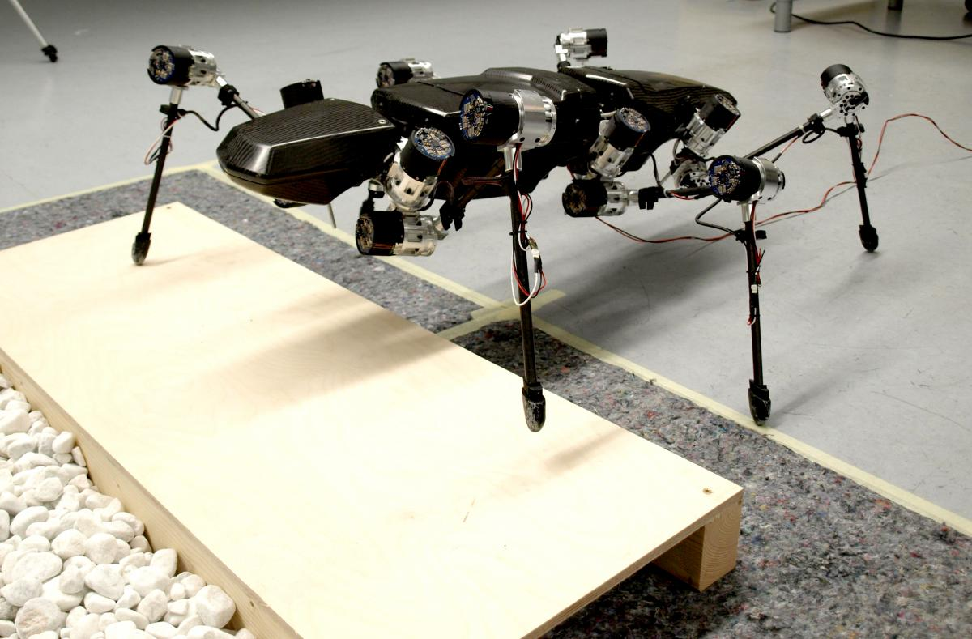
Robots con patas
La locomoción con patas se caracteriza por una serie de puntos de contacto entre el robot y el suelo.
Puntos de
contacto con
el suelo

Slide 24
Robots con patas
Ventajas:
  La capacidad de adaptación y maniobrabilidad en terrenos difíciles.
  La calidad del terreno entre puntos de contacto no importa, ya que solo requiere contactos puntuales.
  Es capaz de atravesar un agujero o grieta si su alcance excede el ancho del agujero.
  Potencial para manipular objetos en el entorno con gran habilidad.

Slide 25
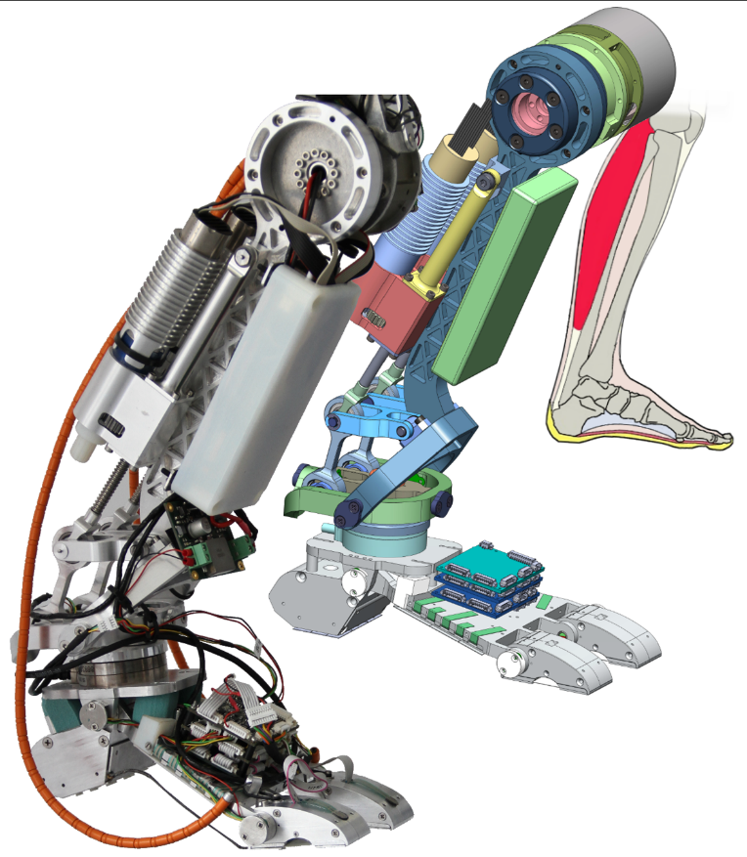
Robots con patas
Inconvenientes:
  La energía gastada en el movimiento.
  La complejidad mecánica de las patas.

Slide 26
Configuraciones con patas
En los robots con patas se copian las configuraciones de la naturaleza
Los insectos tienen seis o más patas
Los mamíferos y reptiles, tienen cuatro patas
El humano camina sobre dos piernas
Esta maniobrabilidad tiene un precio: es necesario un control activo mucho más complejo

Slide 27
Estabilidad estática
3 patas permiten estabilidad estática siempre que su centro de gravedad está dentro del trípode de contacto con el suelo.
Centro de
gravedad
Centro de
gravedad
Sistema de 3 patas estable
Sistema de 3 patas inestable

Slide 28
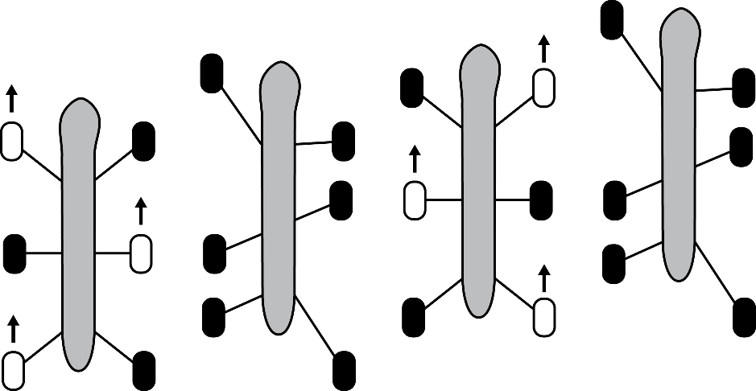
Estabilidad estática
Para caminar hay que levantar las patas
Caminar de forma estable requiere 6 patas
De otra forma se requiere un control complejo para mantener la estabilidad
En negro, las patas en contacto con el suelo

Slide 29
Patas
En los robot son necesarios al menos 2 GDL por pata, uno para mover una pierna hacia delante y otro para hacerla pivotar.
Lo más usual es usar un tercer GDL para movimientos más complejos
Los robots bípedos añaden un cuarto GDL en la articulación del tobillo.
Permite más contacto con el suelo mediante el posicionamiento de la planta del pie.

Slide 30
Patas
Algunas configuraciones habituales son:
Ángulo de elevación
de la cadera
Aducción/Abducción
Ángulo de flexión
de la rodilla
Elevación
Ángulo de rotación
de la cadera
Eslabón del muslo
superior
Dirección principal
Eslabón del muslo
inferior
Eslabón de
la tibia

Slide 31
Patas
Añadir GDL a una pata conlleva una serie de ventajas e inconvenientes
Ventajas
  Incrementa la maniobrabilidad.
  Aumenta la gama de terrenos en los que se puede mover.
  Posibilita andar con distintos pasos.
Inconvenientes
  Necesidad de añadir articulaciones y actuadores adicionales
  La energía consumida.
  El control
  El aumento de masa.

Slide 32
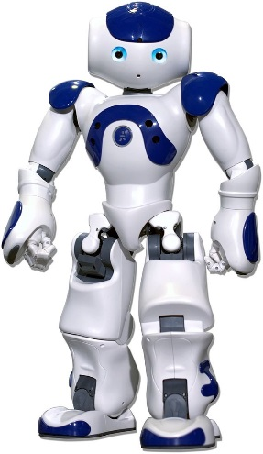
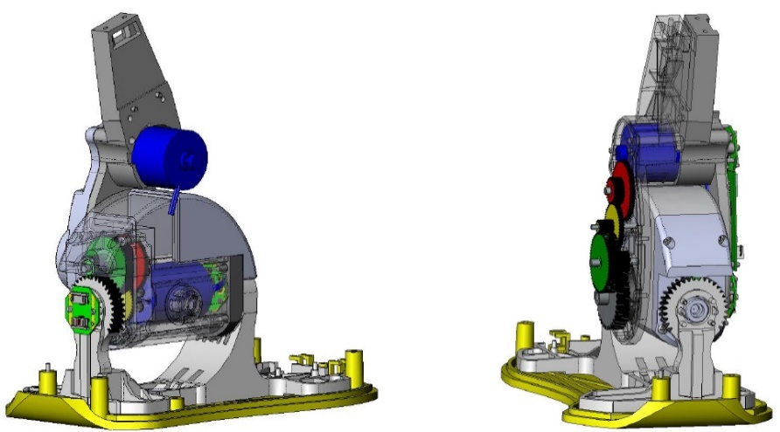
Ejemplos de robot con patas
NAO
  25 GDL repartidos entre cabeza, brazos, tronco y piernas.
  Piernas con 5 GDL cada una, dos en la cadera, uno en la rodilla y dos en el tobillo

Slide 33
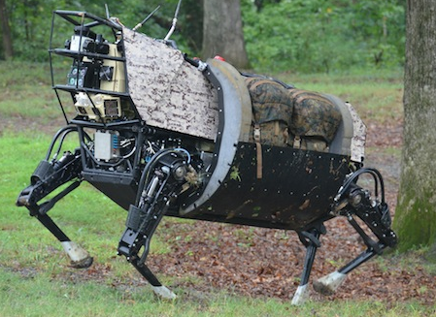
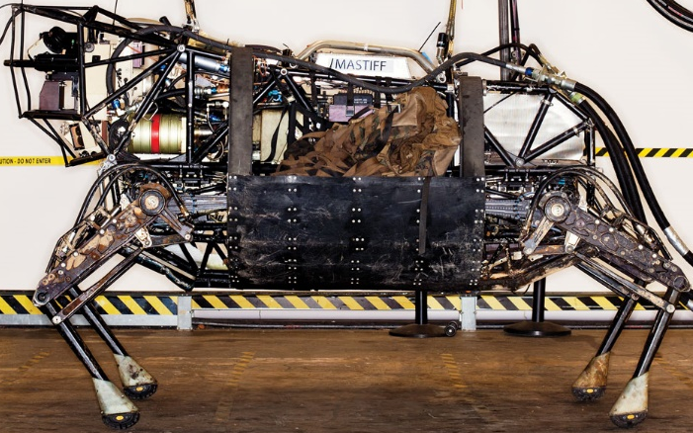
Ejemplos de robot con patas
LS3
  Cuatro patas cada una de ellas con 5 GDL.
  Al ser un robot muy pesado y de gran tamaño la actuación es hidráulica

Slide 34
Robots con RUEDAS
ROBOTS MÓVILES

Slide 35
Robots con ruedas
Mecanismo de locomoción más popular usado por en robótica móvil debido a que:
  Logra muy buenas eficiencias.
  El sistema mecánico es relativamente simple.
  El equilibrio no es problema ya que suelen diseñarse de manera que todas las ruedas están en contacto con el suelo
Por tanto el equilibrio no es un problema en los robots con ruedas

Slide 36
Robots con ruedas
Problemas a analizar en la creación de un robot con ruedas:
  Tracción
  Estabilidad
  Maniobrabilidad
  Control
Las ruedas deben proporcionar tracción y estabilidad suficiente para que el robot pueda maniobrar en el terreno que se desea, el control permite manejar la velocidad.

Slide 37
Diseño de la rueda
Hay 4 clases principales de ruedas:
  Rueda estándar
  Rueda loca
  Rueda sueca
  Rueda esférica
Se diferencian en su comportamiento físico
La elección de unas u otras afecta mucho al comportamiento del robot

Slide 38
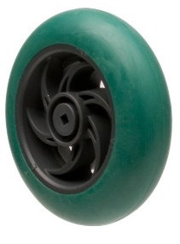
Rueda loca
2 GDL; rotación sobre el eje de la rueda y sobre el punto de contacto.
Un cambio de dirección requiere el giro a lo largo de un eje vertical.
Es altamente direccionable.

Slide 39
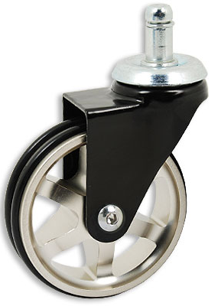
Rueda loca
2 GDL; rotación sobre el eje de la rueda y sobre un eje desplazado del punto de contacto.
El desalineamiento del eje provoca que aparezcan fuerzas en los redireccionamientos.
Esto afecta al chasis del robot

Slide 40
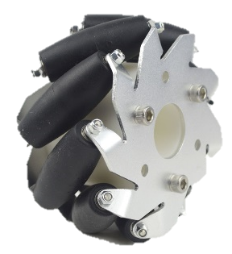
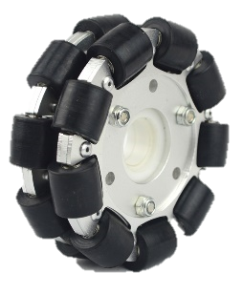
Rueda sueca
3 GDL; rotación alrededor del eje de la rueda, alrededor de los rodillos, y alrededor del punto de contacto
Tiene rodillos que permiten el desplazamiento lateral sin cambiar la dirección de la rueda

Slide 41
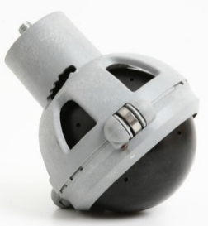
Rueda esférica
Puede ir en cualquier dirección (omnidireccional)
Puede diseñarse para girar en cualquier dirección de forma activa

Slide 42









Tabla tipos de rueda
 | Rueda omnidireccional sin actuar (esférica, loca, sueca)
 | Rueda omnidireccional actuada (esférica, loca, sueca)
 | Rueda estándar sin actuar
 | Rueda estándar actuada
 | Rueda estándar direccionable sin actuar
 | Rueda estándar direccionable actuada
 | Rueda loca actuadas
 | Rueda sueca actuadas
 | Ruedas conectadas

Slide 43
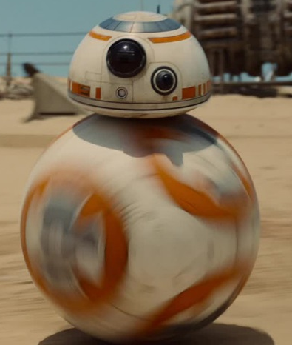
Configuraciones robots con ruedas
Configuración con 1 rueda
  Robot BB8 “Star Wars El despertar de la Fuerza”
  Es un caso peculiar de robot, ya que el chasis es la propia rueda

Slide 44
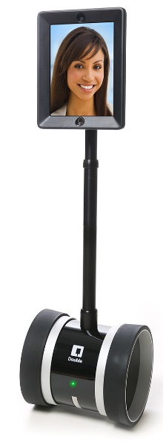

Configuraciones robots con ruedas
Configuración con 2 rueda
  Double de Double Robotics
  Requieren un control activo

Slide 45
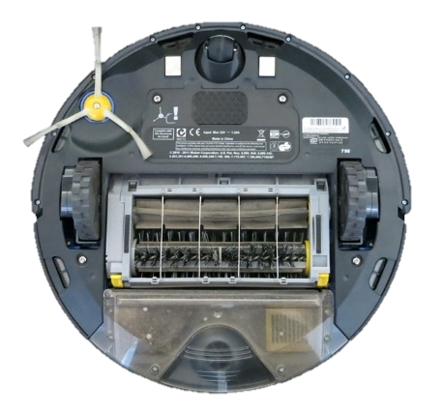
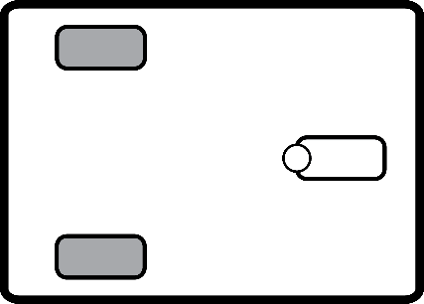
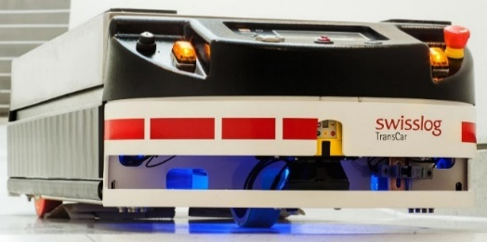
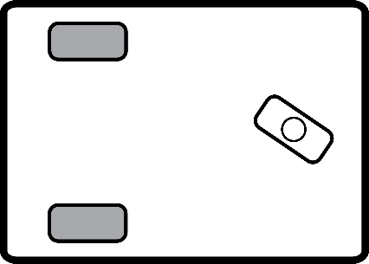
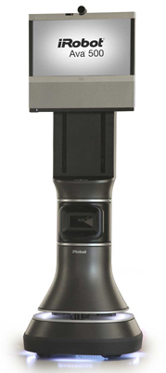
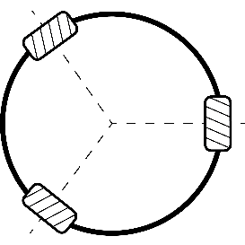
Configuraciones robots con ruedas
Configuración con 3 rueda
ROOMBA de iRobot
TransCar de Swisslog
Ava 500 de iRobot

Slide 46
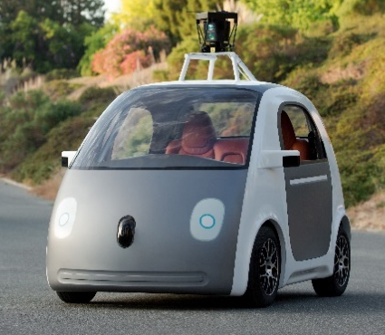
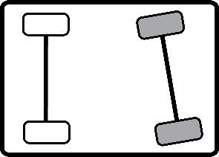
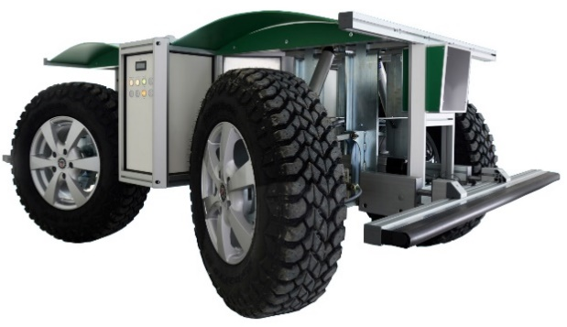
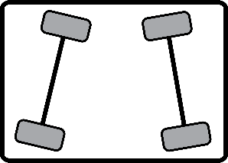
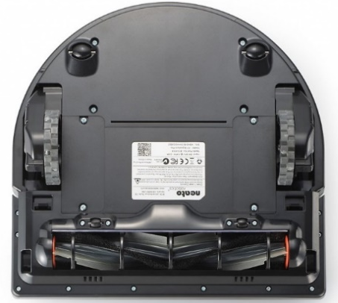
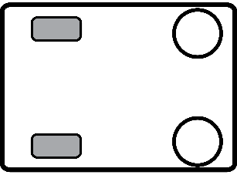
Configuraciones robots con ruedas
Configuración con 4 rueda
Google Car de Google X
Viona de RoboMakers
XV15 de Neato Robotics

Slide 47
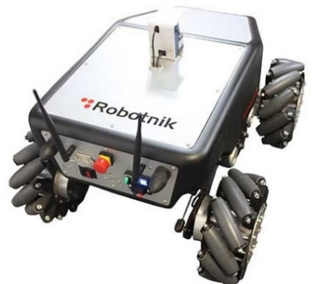
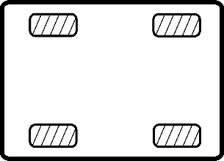
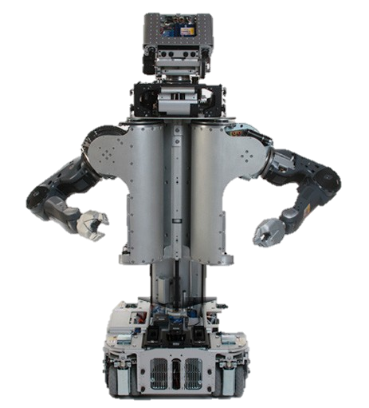
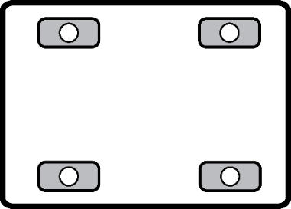
Configuraciones robots con ruedas
Configuración con 4 rueda
SUMMIT XL de Robotnik
PR2 de Willow Garage

Slide 48
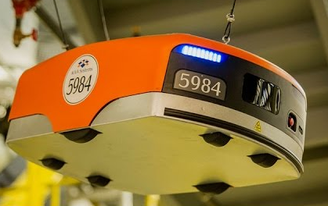
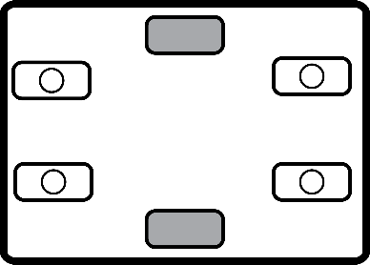
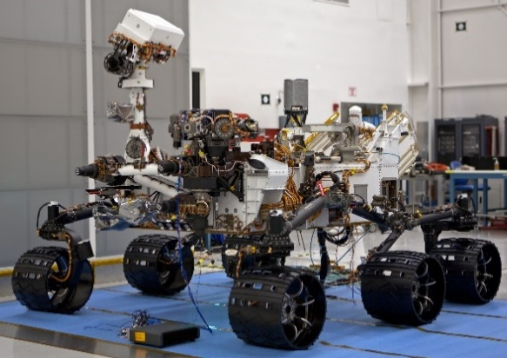
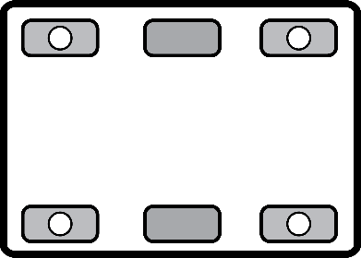
Configuraciones robots con ruedas
Configuración con 6 rueda
Kiva de Amazon
Curiosity de NASA

